Slide 1



Plano de Contratações Anual
PCA
Junho/2021

Slide 2

Plano de Contratações Anual - PCA
Apresentação do Gerente Geral da REDELOG
    Alexandre de Andrade
    Analista de Planejamento e Orçamento
    Assessor na Subsecretaria de Logística – REDELOG
    Gerente Geral da REDELOG desde 04/01/2021

Slide 3
Plano de Contratações Anual - PCA
Atribuições do SISLOG
Decreto 42.092, de 27 de outubro de 2009 – Institui o Sistema Logístico do Estado do Rio de Janeiro – SISLOG
Art. 1° - Fica instituído no âmbito do Poder Executivo, sem aumento de despesa, o Sistema Logístico do Poder Executivo – SISLOG, destinado a programar e acompanhar as atividades de utilização e movimentação dos recursos logísticos e patrimoniais, contratação de fornecedores, aquisição de bens e serviços e disposição de bens móveis, bem como propor políticas públicas relacionadas ao tema.
(...)
Art. 6º - São atribuições dos Órgãos Setoriais do SISLOG, segundo as orientações do Órgão Central:
I - realizar a gestão de Suprimentos, Manutenção, Transportes e fazer o acompanhamento de despesas sob sua responsabilidade;
II - elaborar Planos Setoriais de Suprimentos, de Manutenção e de Transportes para os Órgãos Seccionais que lhe são vinculados;
III - coordenar as atividades dos Órgãos Seccionais que lhe são vinculados;
IV – fornecer dados estatísticos e subsídios ao Órgão Central, propor melhorias dos processos e sistemas, cumprir e fazer cumprir as normas do SISLOG e adotar todas as iniciativas necessárias ao seu bom funcionamento;
V – cumprir as normas e instruções exaradas pelo Nível Central do SISLOG e zelar pelo seu cumprimento.

Slide 4
Plano de Contratações Anual - PCA
Atribuições da REDELOG
Decreto nº 46.050, de 26 de julho de 2017 – Cria a Rede Logística do Poder Executivo do Estado – REDELOG
Art. 1º - Fica criada, sem aumento de despesa, a Rede Logística do Poder Executivo do Estado do Rio de Janeiro - REDELOG.
§ 1º - A REDELOG consiste em um conjunto de servidores, vinculados as suas respectivas unidades administrativas, que desempenham ou possam vir a desempenhar funções logísticas nos Órgãos ou Entidades do Poder Executivo do Estado do Rio de Janeiro.
§ 2º - O desempenho de funções logísticas de que trata o parágrafo anterior compreende o planejamento, o gerenciamento, a execução e o fomento de melhores práticas nas atividades relacionadas a suprimentos, manutenção e transportes.
(...)
Art. 5º - Compete aos integrantes referidos no artigo 4º deste Decreto as seguintes atribuições:
(...)
II - aos Gestores Setoriais de REDELOG:
a) elaborar os planos setoriais de suprimentos, manutenção e transportes;

Slide 5


Plano de Contratações Anual - PCA
Atribuições da REDELOG
Art. 2º - A REDELOG tem por objetivos:
I - formular diretrizes, como Órgão Central, visando a efetiva execução das funções logísticas;
II - padronizar os procedimentos relativos às atribuições de seus integrantes;
III - disseminar boas práticas de gestão e execução das funções logísticas;
IV - prover o Estado do Rio de Janeiro com servidores adequadamente capacitados e certificados; e
V - desenvolver mecanismos de comunicação entre os seus integrantes.
Fórum horizontal:
  Whatsapp
  Grupo do Google
E-mail redelog@planejamento.rj.gov.br
Trilhas de Aprendizagem de Logística
Padronização de Modelos de Documentos

Slide 6






Plano de Contratações Anual - PCA
Composição da REDELOG
Art. 3º - A REDELOG é integrada por Redes Funcionais, instituídas por ato próprio do Órgão Central, e que consistem no conjunto de pessoas dedicadas ao exercício de uma determinada função logística, independente do Órgão ou Entidade ao qual estejam vinculados.
  Decreto Estadual 43.692/12
  Decreto Estadual 44.176/13
  Decreto Estadual 44.500/13
  Decreto Estadual 44.501/13
  Decreto Estadual 45.171/15
  Decreto Estadual 46.050/17

Slide 7
Plano de Contratações Anual - PCA
O Plano Anual de Contratações - PAC
Instrumento instituído em 2019 com o objetivo de incorporar à prática das contratações públicas a necessidade de planejamento dos bens a serem adquiridos e serviços e obras a serem contratados pela Administração.
Regulamentações:
Decreto nº 46.642, de 17 de abril de 2019 – Fase Preparatória das Contratações
Resolução SECCG nº 22, de 29 de abril de 2019 – Elaboração do Plano Anual de Contratações
Resolução SECCG nº 36, de 17 de junho de 2019 – Planilha Cronograma do PAC

Slide 8
Plano de Contratações Anual - PCA
Panorama Atual do Plano Anual de Contratações - PAC
Quantidade de órgãos/entidades no PAC em:
agosto de 2020 = 42
maio de 2021 = 67 (aumento de 64%)
Total estimado de órgãos: 78
Quantidade de linhas no PAC em:
agosto de 2020 = 33.324
maio de 2021 = 33.851 (13.931 linhas da SEPM + FUNESPOM, ou seja, 41% do total)

Slide 9
Plano de Contratações Anual - PCA
Diagnóstico do Plano Anual de Contratações - PAC
Primeira experiência de planejamento de contratações parcialmente alinhado ao planejamento orçamentário
Dificuldade de convergência do planejado com o executado devido ao profundo grau de detalhamento
Dificuldade no trâmite dos processos de contratação em caso de despesas imprevistas
Subsídio para contratações centralizadas
Publicidade das contratações a serem realizadas
Ausência de sistema informatizado para a produção, aprovação e atualização das informações
Duplicidade de informações com outro instrumento de planejamento, o POD

Slide 10
Plano de Contratações Anual - PCA
O Novo Plano de Contratações Anual - PCA
Previsão expressa na Lei nº 14.133/2021, a Nova Lei de Licitações e Contratos Administrativos
Instrumento alimentado com informações do Documento de Formalização de Demanda
Alinhamento com o planejamento estratégico e orçamentário
Utilização de sistema informatizado para sua elaboração

Slide 11
Plano de Contratações Anual - PCA
Previsão do PCA na Lei nº 14.133/2021 - Lei de Licitações e Contratos Administrativos
Art. 12. No processo licitatório, observar-se-á o seguinte:
(...)
VII - a partir de documentos de formalização de demandas, os órgãos responsáveis pelo planejamento de cada ente federativo poderão, na forma de regulamento, elaborar plano de contratações anual, com o objetivo de racionalizar as contratações dos órgãos e entidades sob sua competência, garantir o alinhamento com o seu planejamento estratégico e subsidiar a elaboração das respectivas leis orçamentárias.
§ 1º O plano de contratações anual de que trata o inciso VII do caput deste artigo deverá ser divulgado e mantido à disposição do público em sítio eletrônico oficial e será observado pelo ente federativo na realização de licitações e na execução dos contratos.

Slide 12
Plano de Contratações Anual - PCA
Previsão do PCA na Lei nº 14.133/2021 - Lei de Licitações e Contratos Administrativos
Art. 18. A fase preparatória do processo licitatório é caracterizada pelo planejamento e deve compatibilizar-se com o plano de contratações anual de que trata o inciso VII do caput do art. 12 desta Lei, sempre que elaborado, e com as leis orçamentárias, bem como abordar todas as considerações técnicas, mercadológicas e de gestão que podem interferir na contratação, compreendidos:
(...)
§ 1º O estudo técnico preliminar a que se refere o inciso I do caput deste artigo deverá evidenciar o problema a ser resolvido e a sua melhor solução, de modo a permitir a avaliação da viabilidade técnica e econômica da contratação, e conterá os seguintes elementos:
I - descrição da necessidade da contratação, considerado o problema a ser resolvido sob a perspectiva do interesse público;
II - demonstração da previsão da contratação no plano de contratações anual, sempre que elaborado, de modo a indicar o seu alinhamento com o planejamento da Administração;

Slide 13
Plano de Contratações Anual - PCA
Documento de Formalização de Demanda (DFD)
Modelo definido após consulta à REDELOG
Guia de Preenchimento
Implantação para uso no PCA somente para o exercício de 2023 devido à falta de tempo hábil

Slide 14



Plano de Contratações Anual - PCA
Previsão do PCA na Resolução SEPLAG a ser publicada
Art. 1º - O Plano de Contratações Anual – PCA é um instrumento de gestão que deverá demonstrar o planejamento das unidades compradoras para as contratações de materiais, de serviços e de obras para o exercício a que se referir.

Slide 15
Plano de Contratações Anual - PCA
Previsão do PCA na Resolução SEPLAG a ser publicada
Art. 2º - Para fins desta Resolução, consideram-se:
I – Unidades compradoras: os órgãos e entidades da Administração Pública Direta, Autárquica e Fundacional do Poder Executivo Estadual, bem como suas empresas públicas e sociedades de economia mista dependentes;
II – Unidade Orçamentária: órgãos, entidades ou fundos a que a Lei Orçamentária Anual consigna dotações com vistas à sua manutenção e à realização de um determinado programa de trabalho;
III - Planejamento Orçamentário Detalhado – POD: detalhamento da despesa em nível de desagregação suficiente para identificação do objeto necessário para viabilização da atividade, iniciativa ou projeto, a ser realizado pelos órgãos e entidades da Administração Pública Direta, Autárquica e Fundacional do Poder Executivo Estadual no SIPLAG;
IV - Sistema de Inteligência em Planejamento e Gestão – SIPLAG: sistema operacional utilizado no processo de detalhamento do POD.

Slide 16
Plano de Contratações Anual - PCA
Previsão do PCA na Resolução SEPLAG a ser publicada
EXEMPLO
UNIDADE COMPRADORA
SECRETARIA DE ESTADO DE DEFESA CIVIL
UNIDADES ORÇAMENTÁRIAS
16010 - SECRETARIA DE ESTADO DE DEFESA CIVIL - SEDEC
16610 - FUNDO ESPECIAL DO CORPO DE BOMBEIROS - FUNESBOM

Slide 17
Plano de Contratações Anual - PCA
Previsão do PCA na Resolução SEPLAG a ser publicada
Art. 3º - A elaboração do PCA será realizada concomitantemente à elaboração do POD do mesmo exercício, de modo a garantir a adequação dos valores das contratações aos valores previstos para o Orçamento do mesmo período.
§ 1º – O lançamento das informações do PCA/POD será realizado pelas unidades compradoras no SIPLAG, na etapa correspondente à Elaboração e Submissão do Planejamento Orçamentário Detalhado, no prazo definido na Agenda de Eventos das atividades do Plano Plurianual e Orçamento Anual prevista no Anexo Único da Resolução SEPLAG nº 54, de 06 de maio de 2021.

Slide 18

Plano de Contratações Anual - PCA
Previsão do PCA na Resolução SEPLAG a ser publicada
§ 2º – Serão identificados separadamente no PCA/POD os dados relativos a:
I - Novas contratações a serem realizadas no exercício a que o PCA se referir, que deverão ser identificadas no POD como despesa oriunda de nova contratação; e
II - Contratações já ativas e em continuidade no exercício do PCA, como os casos de entrega parcelada do objeto e alterações de valor e de vigência (prorrogação) dos contratos em andamento no âmbito da unidade compradora, que deverão ser identificadas no POD como despesa preexistente.

Slide 19
Plano de Contratações Anual - PCA
Previsão do PCA na Resolução SEPLAG a ser publicada
§ 3º – A responsabilidade pela elaboração do PCA caberá aos Gestores Setoriais da REDELOG, conforme previsto no inc. II do art. 5º do Decreto nº 46.050, de 26 de julho de 2017.
§ 4º – A responsabilidade pelo lançamento das informações do PCA/POD no SIPLAG caberá ao Gestor do SIPLAG da unidade compradora indicado nos termos do inc. II do art. 3º da Resolução SEPLAG nº 54, de 06 de maio de 2021.

Slide 20






Plano de Contratações Anual - PCA
Fluxo de Elaboração do PCA/POD
TITULAR DA UNIDADE
TITULAR DA UNIDADE
TITULAR DA UNIDADE
ÁREAS DO ÓRGÃO/ENTIDADE INFORMAM AS DEMANDAS
ÓRGÃO CENTRAL DE LOGÍSTICA RECEBE OS DADOS E PUBLICA O PCA NO PORTAL DE COMPRAS
SUBSECRETARIA DE PLANEJAMENTO E ORÇAMENTO ANALISA E CONCLUI OS DADOS
GESTOR SETORIAL
DA REDELOG CONSOLIDA AS DEMANDAS
GESTOR DO SIPLAG LANÇA AS INFORMAÇÕES DO PCA/POD

Slide 21
Plano de Contratações Anual - PCA
Articulação das áreas demandantes
TITULAR DA UNIDADE
Secretário de Estado, Presidente, Diretor-Presidente, Reitor
ÁREAS DO ÓRGÃO/ENTIDADE INFORMAM AS DEMANDAS
GESTOR SETORIAL
DA REDELOG CONSOLIDA AS DEMANDAS
I - RESPONSÁVEL ELABORA O PLOA 2022
Áreas de Compras/Contratação, Administração, Licitação, Almoxarifado, Material, Patrimônio, Engenharia, Obras, Projetos, Convênios, Empréstimos
II - GESTOR DO SIPLAG LANÇA AS INFORMAÇÕES DO PCA/POD
Servidor indicado pelo Titular da Unidade
Servidores indicados pelo Titular da Unidade (área de Planejamento, Orçamento, Finanças)

Slide 22


Plano de Contratações Anual - PCA
Alinhamento do PCA com o planejamento estratégico e orçamentário
Instrumentos e Ferramentas de Planejamento
PPA (Plano Plurianual)
LOA (Lei Orçamentária Anual)
Programa de Trabalho (13 dígitos)/Ação (4 dígitos)
Fonte de Recursos
Subelemento de Despesa (8 dígitos)
Unidade Orçamentária (UO)
https://www.rededeplanejamento.com.br/
http://www.redor.planejamento.rj.gov.br/

Slide 23
Plano de Contratações Anual - PCA
Alinhamento do PCA com o planejamento estratégico e orçamentário
Grupos de Gasto do PPA e LOA
L1 – ATIVIDADES DE PESSOAL E ENCARGOS SOCIAIS
POD
L2 – ATIVIDADES DE MANUTENÇÃO ADMINISTRATIVA
POD
PAC
L3 – OUTRAS ATIVIDADES DE CARÁTER OBRIGATÓRIO
L4 – ATIVIDADES FINALÍSTICAS
POD
PAC
L5 – PROJETOS
POD
PAC
L6 – SERVIÇOS DE UTILIDADE PÚBLICA
POD
PAC
L7 – DESPESAS NÃO ORÇAMENTÁRIAS
L8 – PROJ E ATIV DO ORÇAMENTO DE INVESTIMENTO
L9 – RESERVA DE CONTINGÊNCIA

Slide 24
Plano de Contratações Anual - PCA
Informações do PCA
Estrutura do Catálogo de Bens e Serviços do SIGA
Família
Classe
Artigo
Item
57 famílias
934 classes
12.224 artigos
92.979 itens
Fonte: SIGA 07/jan/2021

Slide 25
Plano de Contratações Anual - PCA
Informações do PCA
Exemplo de Detalhamento do Catálogo de Bens e Serviços do SIGA
Família
Classe
Artigo
Item
2 - MATERIAL DE ESCRITORIO, ESCOLAR E INFORMATICA
7510 - ARTIGOS DE ESCRITORIO
17889 – CANETA HIDROGRÁFICA
31843 - CANETA HIDROGRAFICA COR: AZUL
31844 - CANETA HIDROGRAFICA COR: MARROM
31845 - CANETA HIDROGRAFICA COR: AMARELO
31846 ... e continua num total de 26 Itens

Slide 26
Plano de Contratações Anual - PCA
Informações do PCA
Estrutura do Catálogo de Bens e Serviços do SIGA
Família
Classe
Artigo
Item
57 famílias
PCA
934 classes
PAC
12.224 artigos
92.979 itens

Slide 27
Plano de Contratações Anual - PCA
Informações do PCA
Minuta de Resolução
Art. 5º - O lançamento das despesas no PCA será detalhado considerando a Classe dos objetos a serem contratados conforme a classificação do Catálogo de Materiais e Serviços do Sistema Integrado de Gestão de Aquisições - SIGA.
Parágrafo Único – Fica facultado à unidade compradora, previamente à elaboração do PCA, organizar uma relação detalhando as contratações previstas em nível de Item de material ou de serviço, de modo que o somatório dos valores dos Itens por Classe permitirá o adequado dimensionamento de suas despesas, evitando que constem no PCA despesas cujos valores estejam incompatíveis com os limites das dotações orçamentárias.

Slide 28
Plano de Contratações Anual - PCA
Informações do PCA
Estimativa da Demanda
Custeio (manter as estruturas atuais)
  Suprimentos (materiais de consumo)
  Serviços de manutenção
  Outros serviços
Analisar a série histórica das despesas, verificar os itens em estoque e os contratos atualmente vigentes, consultar as Compras Centralizadas (SRP) da SEPLAG/SUBLOG, realizar o levantamento das necessidades de manutenção preventiva periódica e corretiva
Capital (investimentos)
  Obras e serviços de engenharia
  Bens móveis (mobiliário, equipamentos)
Analisar os projetos em andamento, compromissos assumidos, convênios e operações de crédito. Verificar o PPA,
o Plano de Investimentos e demais planos estratégicos
manter controle constante dos vencimentos dos contratos vigentes

Slide 29
Plano de Contratações Anual - PCA
Principais Diferenças entre o PAC e o PCA
 | PAC | PCA
Informação da Despesa
Unidade de Fornecimento
Mês da Contratação
Quantitativo Estimado
Preço Unitário
Valor Setorial
Fonte de Recursos
Subelemento de Despesa
Integração com o Orçamento
Mês de Elaboração
ITEM
CLASSE
JULHO
JULHO

Slide 30
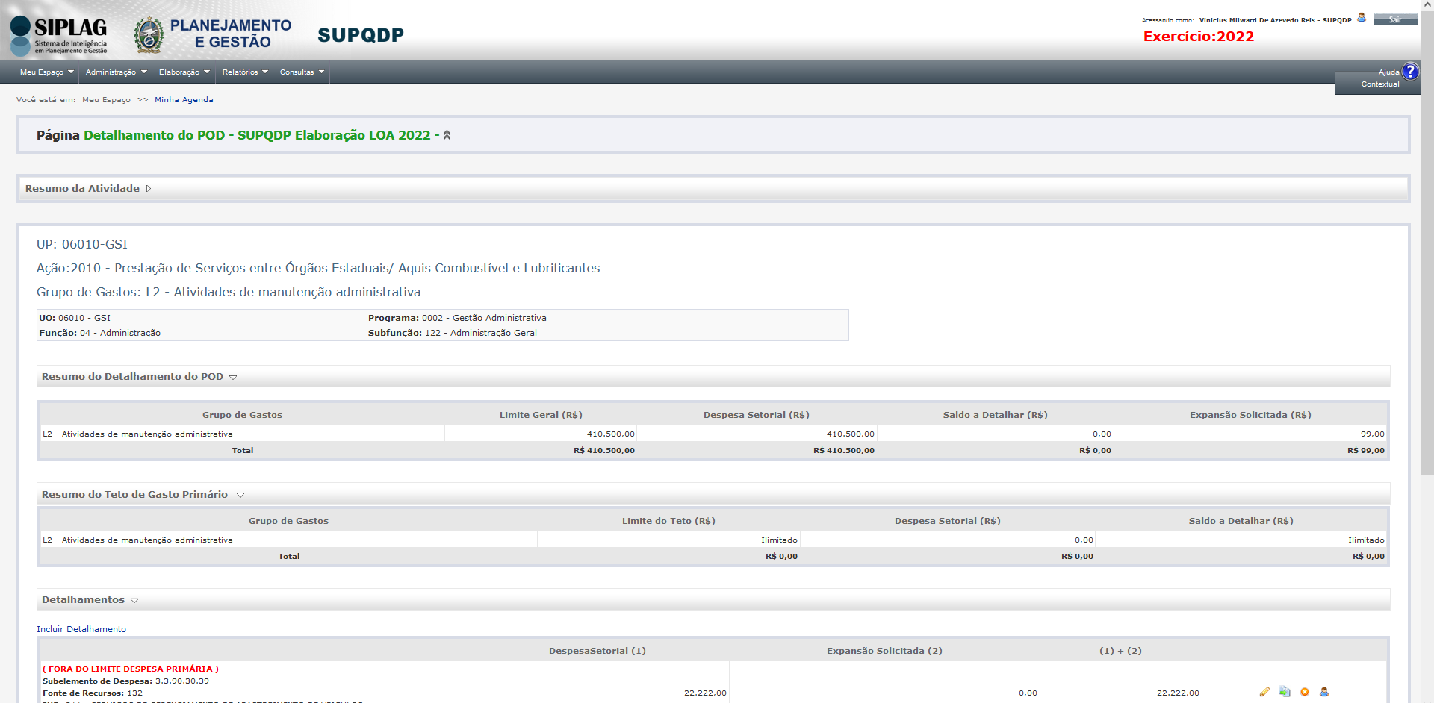
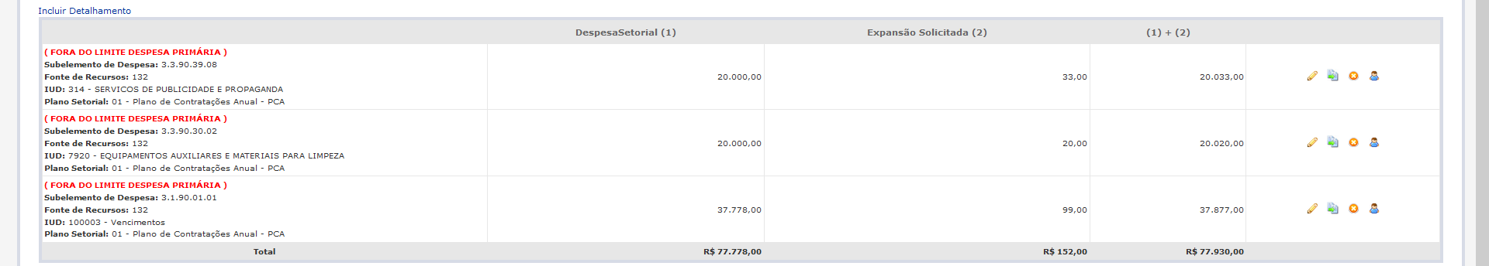
Plano de Contratações Anual - PCA
Sistema para elaboração e validação do PCA/POD: SIPLAG

Slide 31
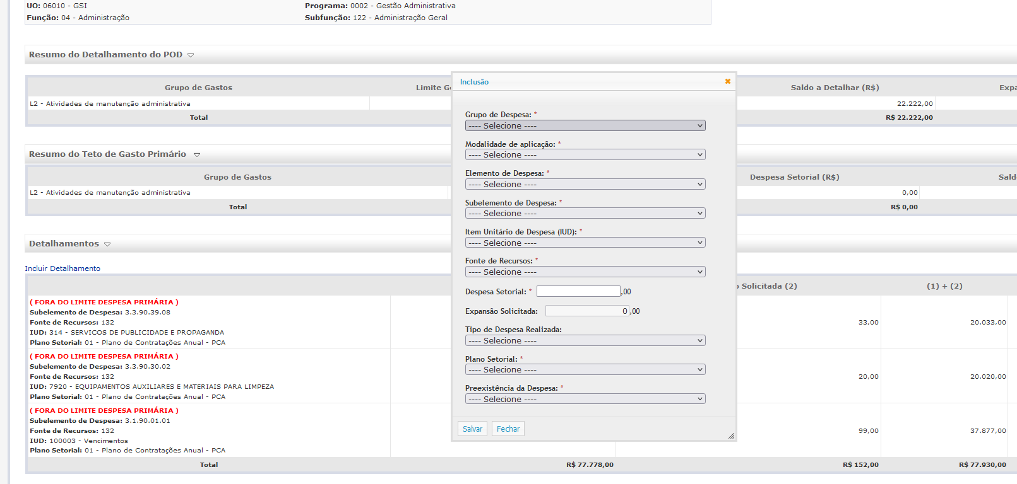
Plano de Contratações Anual - PCA
Sistema para elaboração e validação do PCA/POD: SIPLAG

Slide 32
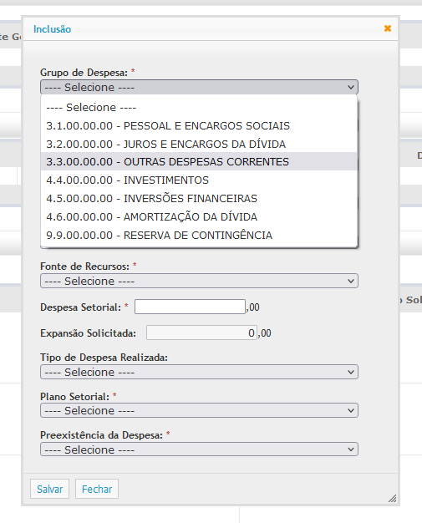
Plano de Contratações Anual - PCA
Sistema para elaboração e validação do PCA/POD: SIPLAG

Slide 33
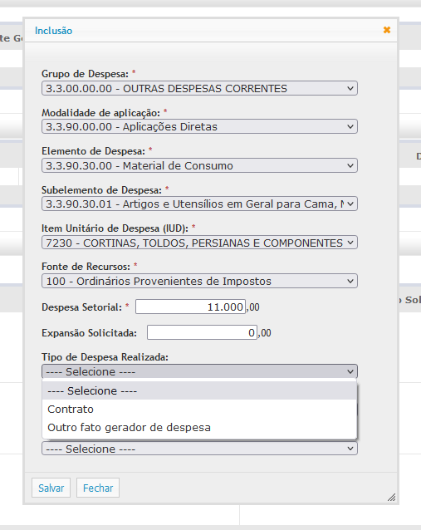
Plano de Contratações Anual - PCA
Sistema para elaboração e validação do PCA/POD: SIPLAG

Slide 34
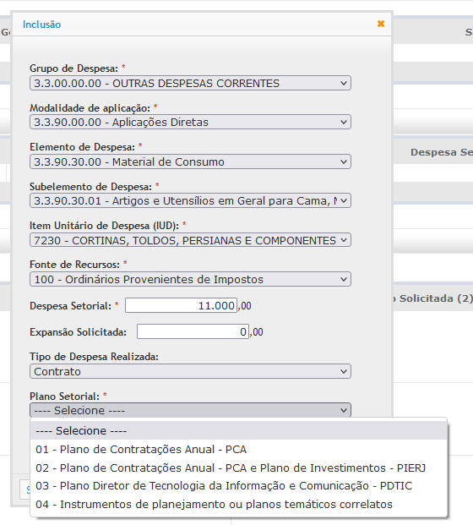
Plano de Contratações Anual - PCA
Sistema para elaboração e validação do PCA/POD: SIPLAG

Slide 35
Plano de Contratações Anual - PCA
Replanejamento do PCA (Minuta da Resolução)
Art. 7º – O replanejamento das contratações previstas no PCA, caso necessário, poderá ser realizado a partir do mês de outubro do exercício de sua elaboração, até o encerramento do exercício seguinte, visando o atendimento de necessidades não contempladas inicialmente, bem como ajustes em razão de eventuais modificações nos valores das dotações orçamentárias inicialmente previstas.
§ 1º – A unidade compradora deverá promover a atualização do PCA sempre que houver modificação orçamentária que impacte o planejamento das contratações cujos objetos sejam os indicados no “caput” do art. 1º deste decreto, em especial quando da liberação inicial do Orçamento do exercício, observando os eventuais contingenciamentos das dotações.
§ 2º – O replanejamento mencionado no caput deste artigo deverá ser solicitado por meio de ofício de solicitação de atualização do PCA, assinado pelo Titular da unidade compradora à Subsecretaria de Logística da SEPLAG, justificando a necessidade de modificação e acompanhado da nova versão da planilha do PCA a ser atualizada no Portal de Compras.
§ 3º – Para a atualização do PCA, deverá ser utilizada a planilha constante do Portal de Compras, a qual deverá ser enviada em formato .xls ou .xlsx, sem alterações em sua estrutura.
§ 4º – Todas as solicitações de atualização do PCA da unidade compradora deverão ser incluídas em um único processo SEI para o mesmo exercício, cujo título da especificação será no formato “Atualização do PCA – Exercício 20xx”.

Slide 36
Plano de Contratações Anual - PCA
Replanejamento do PCA
Excel – atualização do PCA

Slide 37
Plano de Contratações Anual - PCA
Replanejamento do PCA
Excel – atualização do PCA

Slide 38
Plano de Contratações Anual - PCA
Replanejamento do PCA
Excel – atualização do PCA
Exemplo de Registro de Aquisição

Slide 39
Plano de Contratações Anual - PCA
Replanejamento do PCA
Excel – atualização do PCA
Exemplo de Registro de Serviço Contínuo sem interrupção durante o exercício (contratos que se iniciaram em janeiro, contratos com mais de 12 meses de duração, contratos com prorrogação de vigência)

Slide 40
Plano de Contratações Anual - PCA
Replanejamento do PCA
Excel – atualização do PCA
Exemplo de Registro de Serviço Contínuo com término em outubro e nova contratação para os meses de novembro e dezembro

Slide 41
Plano de Contratações Anual - PCA
Dúvidas?

Slide 42

Muito Obrigado!

